Slide 1
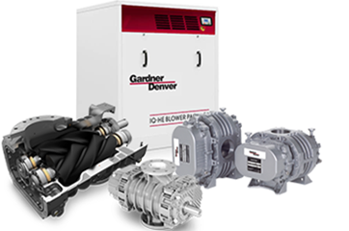
Tecnologias do Ar para estações de tratamento
21 de Junho de 2017
Eng. Carlos Souza
Engenheiro de Aplicação e Vendas Gardner Denver Brasil

Slide 2
CARLOS SOUZA
Engenheiro de aplicação e vendas da Gardner Denver Brasil
Graduado em Engenharia de controle e automação
Especialista em educação ambiental.

Slide 3
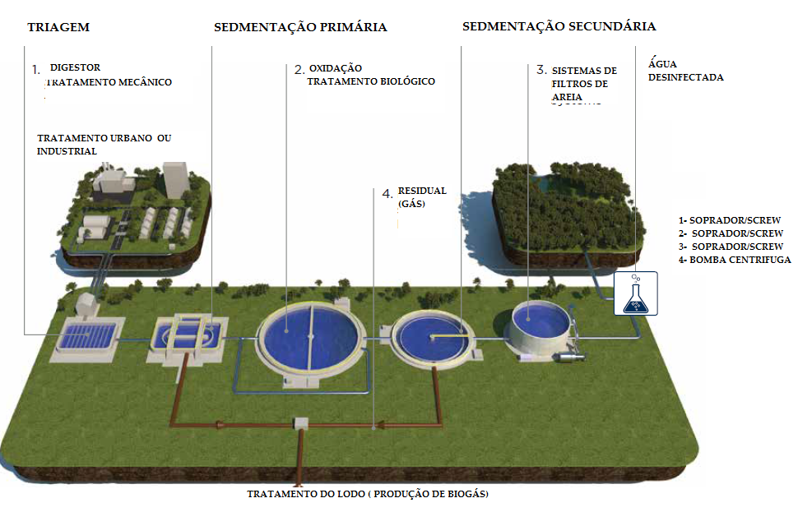
Aplicações – Tratamento de águas residuais

Slide 4
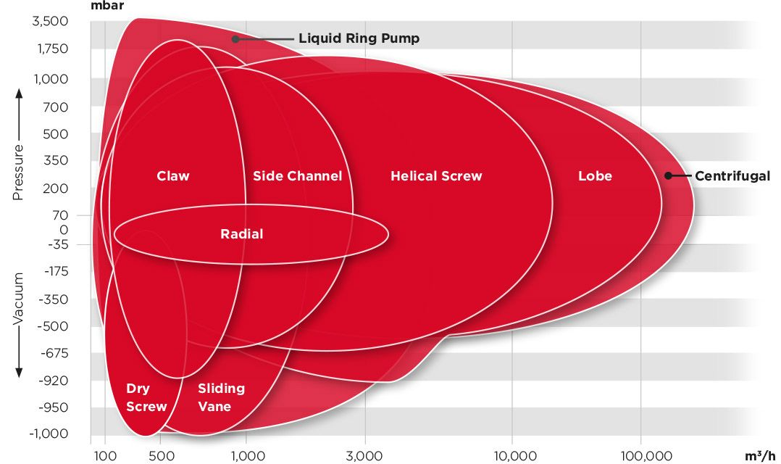
Industrial Group - Produtos

Slide 5
Comparação de Tecnologias
SCREW | VAZÃO | PRESSÃO | Potencia (kW) | Motor (kW)
WS 65/2 | 1500 | 300 | 18,8 | 22
WS 65/2 | 1500 | 400 | 22,5 | 30
WS 65/2 | 1500 | 500 | 26,2 | 30
WS 65/2 | 1500 | 600 | 30 | 37
WS 65/2 | 1500 | 700 | 33,9 | 45
WS 65/2 | 1500 | 800 | 37,8 | 45
WS 65/2 | 1500 | 900 | 41,8 | 55
WS 65/2 | 1500 | 1000 | 44,7 | 55
ROBOX | VAZÃO | PRESSÃO | Potencia (kW) | Motor (kW)
SRBS 66/3 | 1500 | 300 | 17,9 | 22
SRBS 66/3 | 1500 | 400 | 23,1 | 30
SRBS 66/3 | 1500 | 500 | 28,4 | 30
SRBS 66/3 | 1500 | 600 | 33,8 | 45
SRBS 66/3 | 1500 | 700 | 39,3 | 45
SRBS 75/3 | 1500 | 800 | 44,3 | 55
LRBS 75/3 *SEM CABINE | 1500 | 900 | 49,6 | 75
LRBS 75/3 *SEM CABINE | 1500 | 1000 | 55 | 75

Slide 7
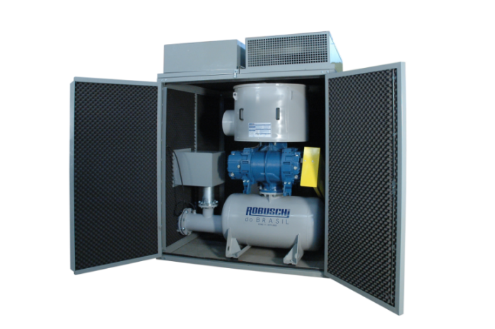
SOPRADORES TRILOBULARES

Slide 8

Exigências do mercado
Baixo custo de aquisição
Baixo nível de ruído
Livre de óleo
Custos de manutenção reduzidos
Pressão diferencial que atende a demanda

Slide 9

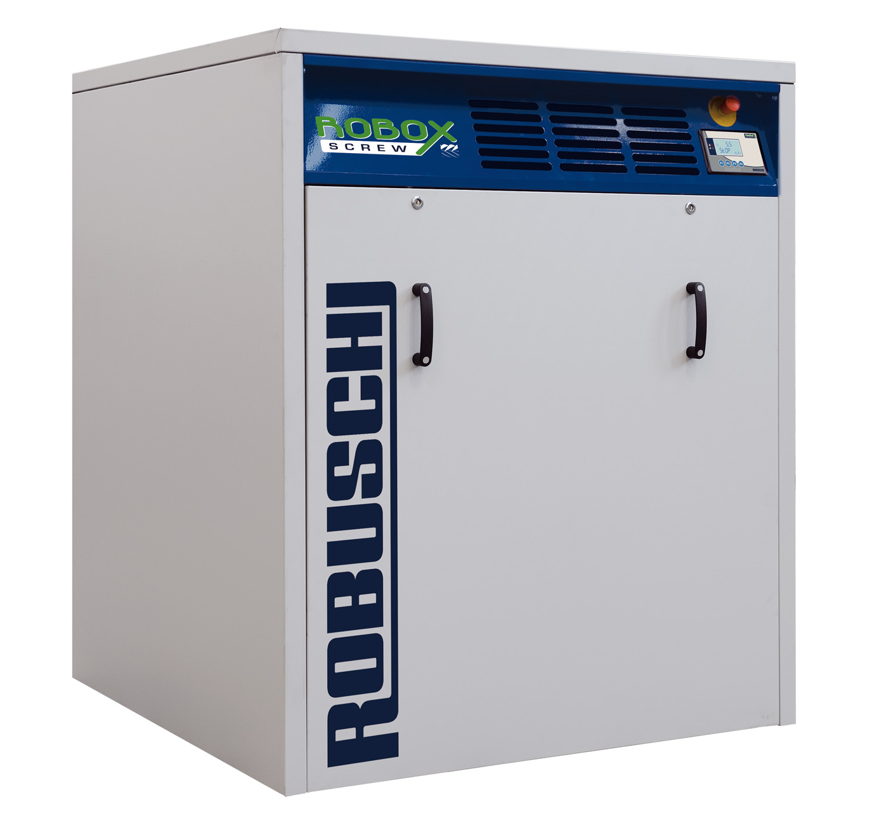

Slide 10

Exigências do mercado
Consumo de energia reduzido
A maior eficiência termodinâmica
Temperaturas baixas de Saída
Baixo nível de ruído
Livre de óleo
Custos de manutenção reduzidos
Pressão diferencial maior
Melhor eficiência volumétrica
Rápido retorno de investimento

Slide 11
Rotores perfil projetado para o fluxo máximo (pat. Pendente)
Baixa velocidade (pat. Pendente)
componente menos desgaste
fácil manutenção
Não há necessidade de engrenagem
Baixo consumo de energia
baixo nível de ruído
design simples (pat. pendente)
pegada pequena
Classificação OIL FREE - ISO 8573-1

Slide 12


Slide 13
Obrigado.
Eng. Carlos Souza
Engenheiro de Aplicação e Vendas Gardner Denver Brasil
Carlos.Souza@GardnerDenver.com
+55 11 98845-8667

